Slide 1
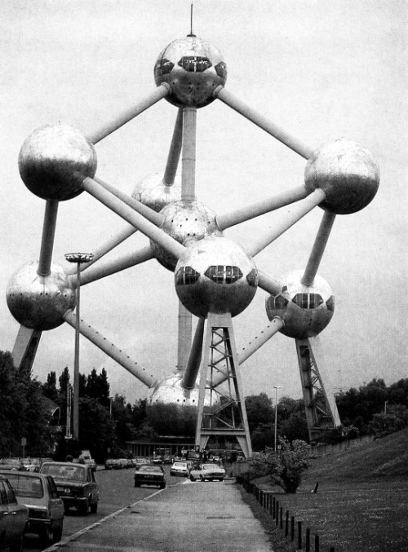
Wereldtentoonstelling expo 1958

Slide 2
Beeldmateriaal:

Slide 3
https://www.ketnet.be/karrewiet/17-april-2018-expo-58

Slide 4
Ronde 1: Weetjes Kies het juiste antwoord.

Slide 5
Hoelang is de wereldtentoonstelling expo 1958 dit jaar geleden?
a. 60 jaar.
b. 100 jaar.

Slide 6
Waar vond deze wereldtentoonstelling plaats?
a. Grote markt in Antwerpen. b. Heizel in Brussel.

Slide 7
Wanneer liep de wereldtentoonstelling expo 1958?
a. Van april tot oktober.
b. Van januari tot juni.

Slide 8
Hoeveel mensen hebben expo 1958 bezocht?
a. 45 miljoen mensen. b. 20.000 mensen.

Slide 9
Er werkten 15.000 arbeiders mee aan de opbouw van de wereldtentoonstelling. Hoelang bouwden ze er aan?
a. 3 jaar. b. 10 jaar.

Slide 10
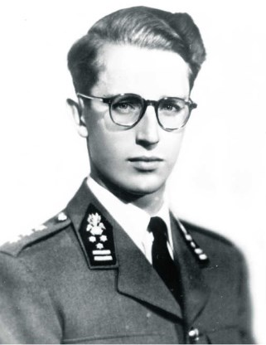
Wie opende expo 1958?
a. Koning Boudewijn. b. President Eisenhouwer.

Slide 11
Is zo’n wereldtentoonstelling, zoals expo 1958, een eenmalige wereldtentoonstelling?
a. Neen, het wordt telkens in een ander land georganiseerd.
b. Ja, het is te duur om meer te organiseren.

Slide 12
Beeldmateriaal:

Slide 13
https://www.youtube.com/watch?v=EMGdaeIKEmE

Slide 14
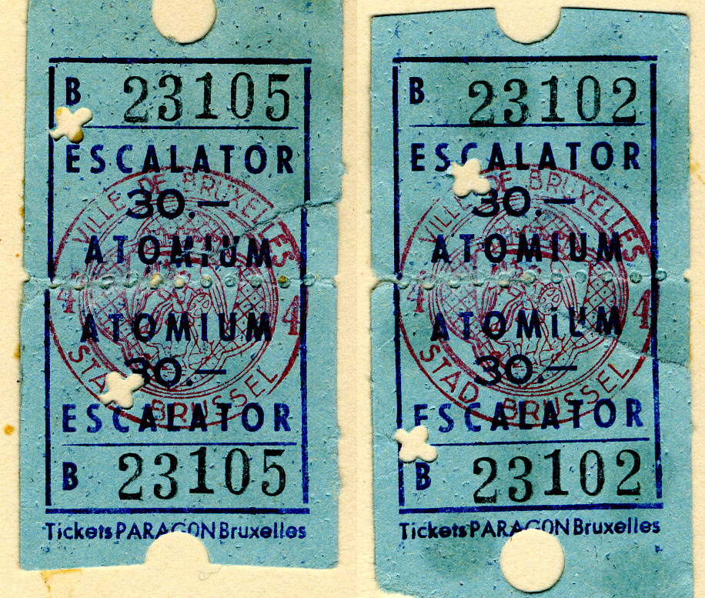
Ronde 2: Het Atomium Kies het juiste antwoord

Slide 15
Was het oorspronkelijk de bedoeling dat het Atomium zou blijven staan?
a. Ja. b. Nee, het zou in de jaren 60 terug afgebroken worden.

Slide 16
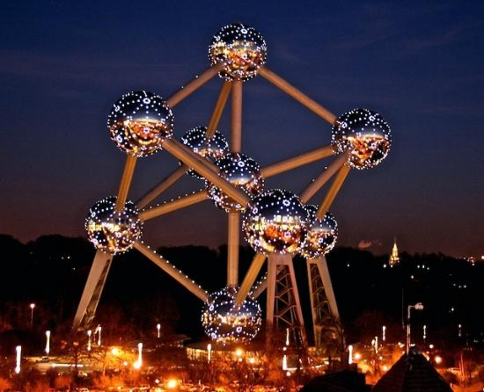
Uit hoeveel bollen bestaat het Atomium?
a. 9. b. 10.

Slide 17
Wat moet het Atomium eigenlijk voorstellen?
a. Een ijzerkristal. b. Een modern appartementsgebouw.

Slide 18
Hoe breed is elke bol van het Atomium?
a. 18 meter. b. 5 meter.

Slide 19
Hoeveel kostte een ticket voor de roltrap in het Atomium tijdens de wereldtentoonstelling?
a. 100 frank.
b. 30 frank.

Slide 20
Beeldmateriaal:

Slide 21
https://www.youtube.com/watch?v=7LsV2Q1A2FQ

Slide 22
Ronde 3: Eten en drinken Kies het juiste antwoord.

Slide 23
Vraag: Côte d'Or stelde een nieuw chocoladeproduct voor op de wereldtentoonstelling. Welk?
a. Dessert 58. b. Witte chocolade.

Slide 24
Niet alleen Côte d‘or, maar ook chocoladeproducent ‘Jacques’ stond op de wereldtentoonstelling. Wat brachten zij?
a. Het haalde een hele chocoladeproductielijn naar de expo. Via een wandelbrug door het paviljoen kon het volledige productieproces gevolgd worden.
b. Ze brachten ook witte chocolade.

Slide 25
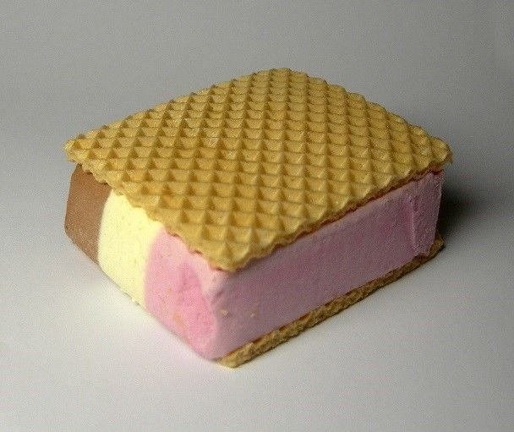
Er was een ijsje in de vorm van drie kleuren en smaken tussen twee wafeltjes, dat bekend werd tijdens expo 58. Met wat verbeelding stelden de drie kleuren de Belgische vlag voor. Over welk ijsje hebben we het?
a. b.

Slide 26
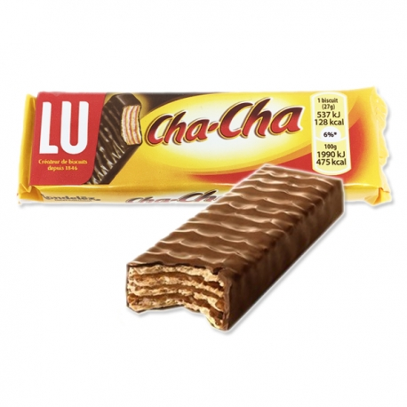
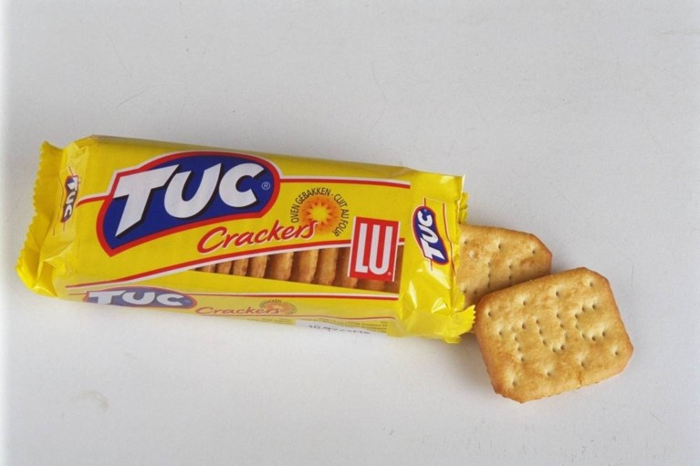
Koekjesfabrikant Lu stond ook op expo 58. Normaal met twee nieuwe koekjes. Welk koekje was niet tijdig klaar, maar is tot op de dag van vandaag nog steeds heel gekend. Over welk koekje heb ik het?
a. b.

Slide 27
Beeldmateriaal:

Slide 28
https://www.bruzz.be/videoreeks/vrijdag-23-maart-2018/video-hostessen-van-toen-vieren-60-jaar-expo-58

Slide 29
Ronde 4: Weetjes Kies het juiste antwoord.

Slide 30
Wat laten de deelnemende landen eigenlijk zien op zo’n wereldtentoonstelling?
a. Hun rijkdom. b. Hun uitvindingen.

Slide 31
Bij al de gebouwen op de expo stonden hostessen: ontvangstdames. Een nieuw beroep, dat aan strenge voorwaarden was verbonden. Wat waren ze verplicht te dragen?
a. Nylonkousen, een mantelpakje, handschoenen en een hoedje.
b. Een broekpak.

Slide 32
Het Nederlandse paviljoen was een van de best bezochte attracties van de Expo. Hoe kwam dit?
a. Ze hadden een oranje auto bij. b. Er was een boer ingehuurd, die een koe, een geit en varkens moest verzorgen. De boer molk zijn koe in het openbaar, het publiek smulde ervan. De geit werd nog nooit zo vaak geaaid.

Slide 33
Bij het Amerikaanse paviljoen kon je als bezoekers iets gratis doen, wat?
a. Gratis naar het toilet gaan.
b. Gratis een beker water drinken.

Slide 34
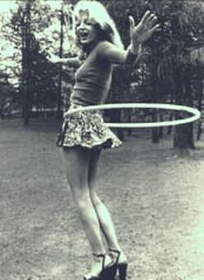
Welk bekende kunststoffen speelgoed werd gelanceerd op expo 1958?
a. Speelgoedauto.
b. De hoelahoep.

Slide 35
Hoe heet het Congolees kinderkoor dat optrad tijdens Expo 58?
a. De ‘Troubadours van koning Boudewijn’.
b. Het Congoleze kinderkoor.

Slide 36
Beeldmateriaal zonder geluid.
https://www.youtube.com/watch?v=Oe6XbO2src8
https://www.youtube.com/watch?v=KpPH-_qG5U8

